Slide 1


Slide 2

CAJA DE COMPENSACIÓN FAMILIAR DE NARIÑO
DIRECCIONAMIENTO ESTRATÉGICO
2023 - 2026

Slide 3
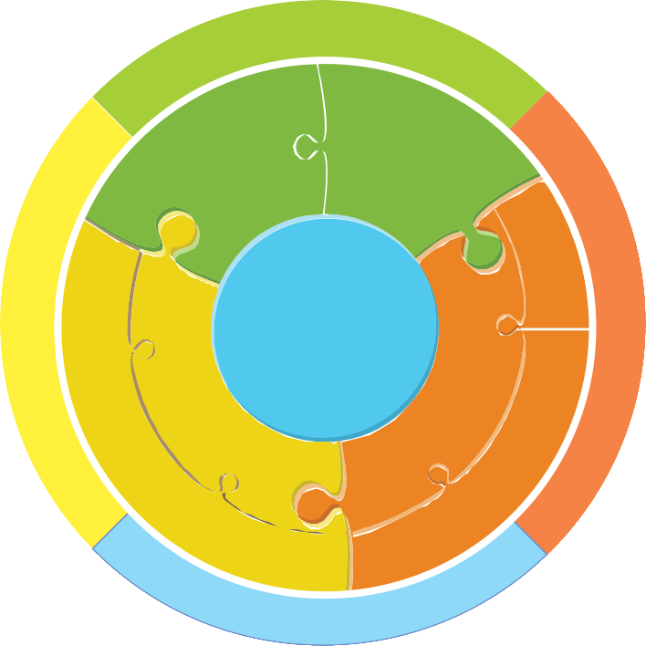


LOS COMPONENTES DEL DIRECCIONAMIENTO ESTRATÉGICO SE DESAGREGAN EN 6 BLOQUES
P
L
A
N
E
A
R
N
V
Ó
I
I
S
S
I
I
Ó
M
N
R
H
A
A
U
C
T
E
C
R
A

Slide 4
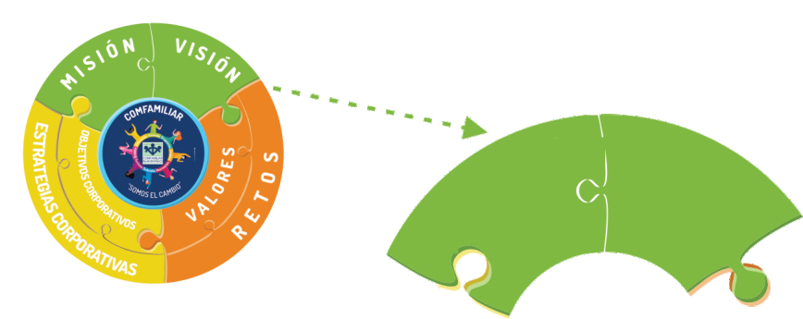
BASES FUNDAMENTALES PARA LA CONSTRUCCIÓN DEL DIRECCIONAMIENTO ESTRATÉGICO DE LA
CAJA DE COMPENSACIÓN FAMILIAR DE NARIÑO
N
M
I
Ó
S
I
I
S
Ó
N
I
V
VISIÓN
Ser líder en la prestación de
servicios, competitivos, sostenibles, generadores de valor social y compromiso
ambiental.
MISIÓN
Contribuímos al bienestar de la familia aﬁliada y comunidad a través de la prestación de servicios sociales y el otorgamiento de subsidios bajo los principios de calidad, responsabilidad social y ambiental.

Slide 5

BASES FUNDAMENTALES PARA LA CONSTRUCCIÓN
RETOS
INNOVACIÓN:
Incorporar cambios en los servicios de la Caja de Compensación Familiar de Nariño, buscando opciones que impacten y sorprendan a los grupos de interés, permitiéndonos ser más competitivos.
TRANSFORMACIÓN DIGITAL:
Integrar el uso de tecnologías digítales para mejorar la calidad en el servicio, optimizar y mejorar los procesos en la Corporación.
SOSTENIBILIDAD:
Mejorar las actuaciones organizacionales para permanecer en el tiempo con los recursos existentes, en los tres ejes, económico, social y ambiental.
AMPLIACIÓN DE COBERTURAS:
Generar mayor cobertura en el Departamento y priorizar las categorías subsidiadas en la prestación de los servicios sociales.

Slide 6

BASES FUNDAMENTALES PARA LA CONSTRUCCIÓN
VALORES
CALIDAD EN EL SERVICIO: Propendemos por la excelencia en la prestación del servicio con atención oportuna, cálida y empática de nuestros grupos de interés.
CREDIBILIDAD: Actuamos con transparencia, honestidad, lealtad y compromiso, generando conﬁanza en la comunidad en general.
RESPONSABILIDAD SOCIAL: Trabajamos para el bienestar de nuestros grupos de interés, con conciencia social y ambiental.
TRABAJO EN EQUIPO: Aunamos nuestros esfuerzos en pro de una empresa sólida y sostenible.
SENTIDO DE PERTENENCIA: Nos sentimos parte fundamental de la Corporación, somos conscientes de que nuestras actuaciones afectan positiva o negativamente nuestra empresa por eso buscamos siempre dar lo mejor de nosotros.

Slide 7

BALANCE SCORE CARD
PROCESO DE PLANEACIÓN DEL DIRECCIONAMIENTO ESTRATÉGICO
FINANCIERA
Reestructurar el modelo de negocio de las unidades autocosteables, con el propósito de incrementar su rentabilidad.
Incrementar la cobertura de servicios en el Departamento de Nariño, priorizando las categorías s u b s i d i a d a s , m e d i a n t e l a Innovación de los servicios sociales, que satisfagan las necesidades y expectativas de las partes interesadas identiﬁcadas por la Corporación.
CLIENTE
Fortalecer la imagen de la Caja de Compensación Familiar de Nariño.
PROCESOS INTERNOS
Aumentar la efectividad organizacional, mediante el fortalecimiento de la gerencia del talento humano, mejorar la atención al cliente y lograr la transformación digital.
Fortalecer la toma de conciencia en cuanto al Sistema Integrado de Gestión que favorezca la mejora continua, la satisfacción de las partes interesadas, la seguridad y salud de los trabajadores y el c u i d a d o d e l p l a n e t a y l a protección del medio ambiente.
I n s t a u r a r l a c u l t u r a d e seguimiento, medición, análisis de la gestión ﬁnanciera, la gestión operativa, con el ﬁn de asegurar el cumplimiento de los planes, programas y proyectos de la Corporación.
APRENDIZAJE Y CRECIMIENO

Slide 8

OBJETIVO CORPORATIVO:
ESTRATEGIAS:
Incrementar la cobertura de servicios en el Departamento de Nariño, priorizando las categorías subsidiadas, mediante la Innovación de los servicios sociales, que satisfagan las necesidades y expectativas de las partes interesadas identiﬁcadas por la Corporación.
Diseño e implementación de nuevos portafolios de servicios sociales y de negocios para satisfacer las necesidades y expectativas de los aﬁliados.
Realizar alianzas y convenios comerciales de impacto para la prestación de servicios para incrementar coberturas
Presencia Institucional en los Municipios del Departamento
Mejorar la infraestructura tecnológica para la minería de datos de la Caja de Compensación Familiar de Nariño.
Fortalecer la imagen de la Caja de Compensación Familiar de Nariño

Slide 9

OBJETIVO CORPORATIVO:
ESTRATEGIAS:
Aumentar la efectividad organizacional, mediante el fortalecimiento de la gerencia del talento humano, mejorar la atención al cliente y lograr la transformación digital.
Aplicación del mercadeo digital para mejorar la comercialización de los servicios y negocios de la Caja.
Racionalización de trámites mediante la aplicación de procesos digitales, para facilitar a los aﬁliados respuestas y atención oportuna.
Fortalecimiento de la Gestión de Talento Humano a través de procesos de formación y capacitación integral y pertinente a cada unidad o área de la Corporación.
Desarrollo del talento humano con oportunidades de crecimiento profesional y laboral.
Implementar mecanismos de comunicación directa y efectiva con el cliente.
Fortalecer la infraestructura de la Caja en la prestación de los servicios sociales

Slide 10

OBJETIVO CORPORATIVO:
ESTRATEGIAS:
Adopción de una cultura de uso eﬁciente de los recursos ﬁnancieros, físicos, tecnológicos y de información para mejorar y mantener resultados positivos en los servicios y negocios de la Caja.
Establecer un plan de seguimiento al manejo ﬁnanciero de la Corporación.
Mejoramiento de la planeación estratégica de las unidades de negocios y / o áreas de servicio.
Establecimiento del análisis y conocimiento de hechos y datos para la toma de decisiones oportunas.
Diseñar el modelo de negocio para las unidades autocosteables
Lograr la liquidación de la EPS que operó la Caja de Compensación Familiar de Nariño
Reestructurar el modelo de negocio de las unidades auto costeables, con el propósito de incrementar su rentabilidad

Slide 11

OBJETIVO CORPORATIVO:
ESTRATEGIAS::
Instaurar la cultura de seguimiento, medición, análisis de la gestión ﬁnanciera, la gestión operativa, con el ﬁn de asegurar el cumplimiento de los planes, programas y proyectos de la Corporación.
Manejo estratégico del presupuesto, de los planes, programas y proyectos de la Caja de Compensación Familiar de Nariño
Integrar los sistemas de información, con el propósito de obtener datos ejecutivos, oportunos y razonables
Establecimiento y cumplimiento de campañas enfocadas a la protección del medio ambiente.
Fortalecimiento de alianzas medioambientales
Ampliar el alcance de la certiﬁcación del Sistema de Gestión Ambiental y de Calidad a otros subprocesos de la corporación.
Fortalecer la toma de conciencia en cuanto al Sistema Integrado de Gestión que favorezca la mejora continua, la satisfacción de las partes interesadas, la seguridad y salud de los trabajadores y el cuidado del planeta y la protección del medio ambiente.

